Slide 1
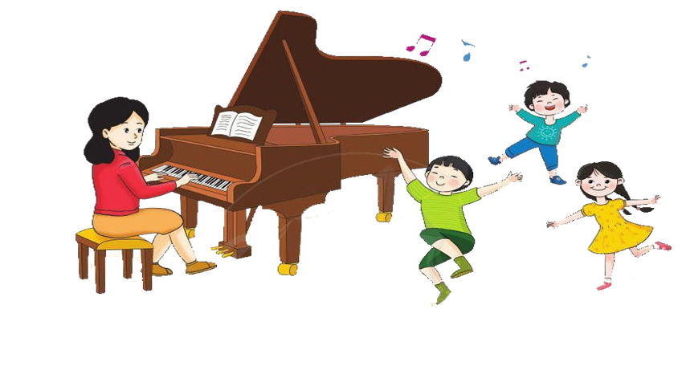
Âm nhạc 4
Luyện Tập Cao Độ Và Tiết Tấu

Slide 2


Câu giai điệu và bức tranh của bài hát của tác giả nào đã học

Slide 3




ÔN TẬP BÀI: EM YÊU HÒA BÌNH
TIẾT: 3
BÀI TẬP CAO ĐỘ VÀ TIẾT TẤU
ÂM NHẠC 4

Slide 4
1.ÔN TẬP BÀI: EM YÊU HÒA BÌNH
Ôn hát lại bài hát với các hình thức

Slide 5
HÁT NỐI TIẾP ĐỒNG CA
1 HS NỮ
Hát: “Từ đầu…tre đường làng”
1 HS NAM
Hát: “Em yêu xóm làng…lời ca”
Hát: “Đoạn b còn lại”
CẢ LỚP

Slide 6


2. Bµi tËp cao ®é vµ tiÕt tÊu:
a. VÞ trÝ c¸c nèt §«, Mi, Son, La trªn khu«ng nh¹c
-1 HS chỉ vào từng nốt nhạc, em khác đứng nói tên nốt nhạc đó
- GV đọc mẫu và HS đọc lại caasooj 4 nốt
§«
Mi
Son
La

Slide 7
b. LuyÖn tËp tiÕt tÊu
-HS nói tên hình nốt, dấu Lặng
-Gv vỗ tay vừa nói mẫu “Đen-đen-đen-lăng” sau đó HD HS vỗ lại với các hình thức

Slide 8
c. LuyÖn tËp cao ®é vµ tiÕt tÊu
Chia mỗi dòng là 1 câu đàn và đọc mẫu sau đó HD HS đọc hòa theo tiếng đàn với các hình thức

Slide 9
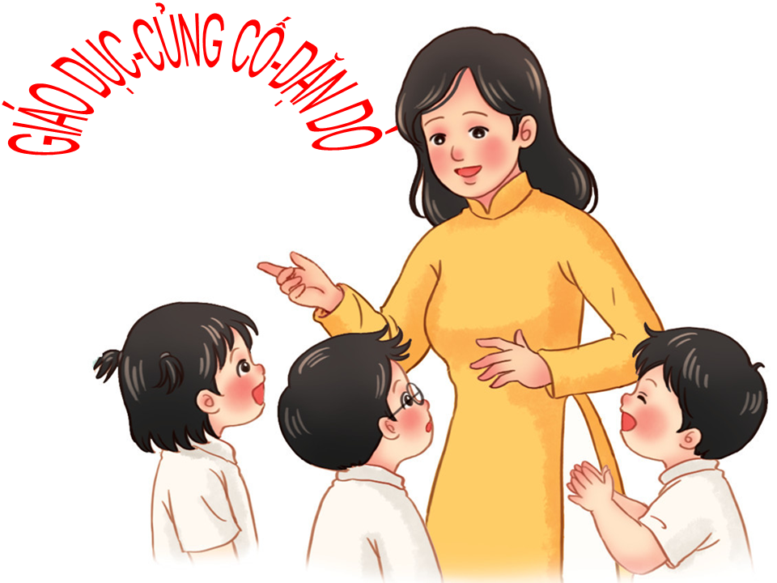

Slide 10


